Slide 1
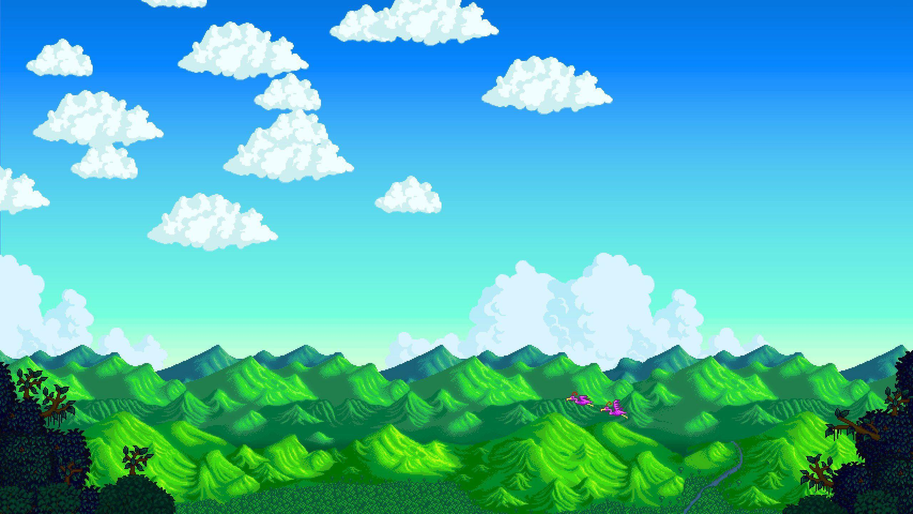
Snuggle Farm
2DGP 2차 발표
게임공학과 2022180030 이소민

Slide 2


개발 진행 상황
1주차 10.14~ | 계획 | 리소스 수집, 맵 디자인, 시작 화면 구현 |  | 평균 진행률 90%
 | 결과 | 리소스 수집, 맵 디자인, 시작 화면 구현 | 100%
2주차 10.21~ | 계획 | 주인공 움직임 및 도구 사용, 주머니 구현, 맵 오브젝트 배치
 | 결과 | 주인공 움직임 및 도구 사용, 주머니 구현, 맵 오브젝트 배치 | 100%
3주차10.28~ | 계획 | 공간 전환 구현, 농작 구현 – 괭이 사용 상호작용, 농작물 심기
 | 결과 | 공간 전환 구현, 농작 구현 – 괭이 사용 상호작용, 농작물 심기 | 100%
4주차 11.4~ | 계획 | 농작 구현 – 농작물 키우기, 종류 다양하게 하기, 채광 구현 – 랜덤 광물 설치
 | 결과 | 농작 구현 – 농작물 키우기, 한 종류, 채광 구현 – 랜덤 광물 설치 | 80%
5주차 11.11~ | 계획 | 채광 구현 – 광물 캐기, 광물 굽기
 | 결과 | 채광 구현 – 광물 캐기, 광물 굽기 X | 70%

Slide 3
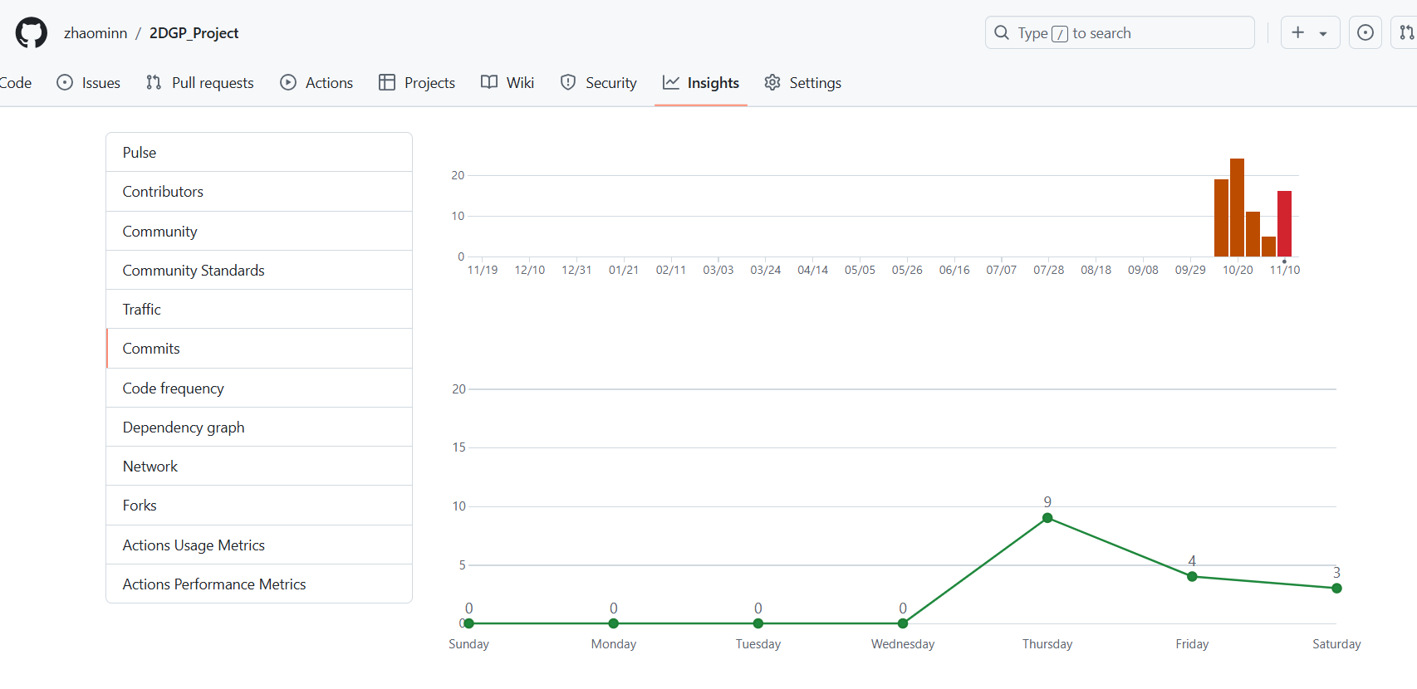



Github 커밋 통계

Slide 4
감사합니다

